Slide 1


Bangų sudėtis
IV gimn. klasė
BP: Apibūdinami ir grafiškai vaizduojami naudojant bangos frontą ir spindulį bangų [...] sudėtis

Slide 2
Banga
yra erdvėje ir laike sklindantis svyravimas, kuris perneša energiją iš vieno taško į kitą. Bangos gali būti įvairių tipų, priklausomai nuo jų pobūdžio ir terpės, kuria sklinda:
Mechaninės bangos:
Išilginės bangos: Šiose bangose terpės dalelės svyruoja lygiagrečiai bangos sklidimo krypčiai. Pavyzdys: garso bangos ore.
Skersinės bangos: Šiose bangose dalelės svyruoja statmenai bangos sklidimo krypčiai. Pavyzdys: bangos vandens paviršiuje.
Elektromagnetinės bangos:
Tai bangos, kurios sklinda, kintant elektriniam ir magnetiniam laukams, jos gali sklisti vakuume. Pavyzdžiai: šviesos bangos, radijo bangos, mikrobangos.

Slide 3
Bangų interferencija
dviejų ar kelių vienodo ar beveik vienodo dažnio (koherentiškumas) bangų sudėtis.
Suminės bangos amplitudė įvairiuose erdvės (terpės) taškuose sustiprėja ar susilpnėja.
Notes:
https://www.vle.lt/straipsnis/bangu-interferencija/

Slide 4
Koherentiniai bangų šaltiniai
Pastovų interferencinį vaizdą gauname tik tada, kai bangų šaltinių dažnis yra vienodas, o jų svyravimų fazių skirtumas pastovus. Tokie šaltiniai vadinami koherentiniais. Taip pat vadinamos ir jų sukeliamos bangos.
Susidedant bangoms jų energija perskirstoma erdvėje. Ji koncentruojasi maksimumuose dėl to, ir mažiausiai jos yra minimumuose.

Slide 5
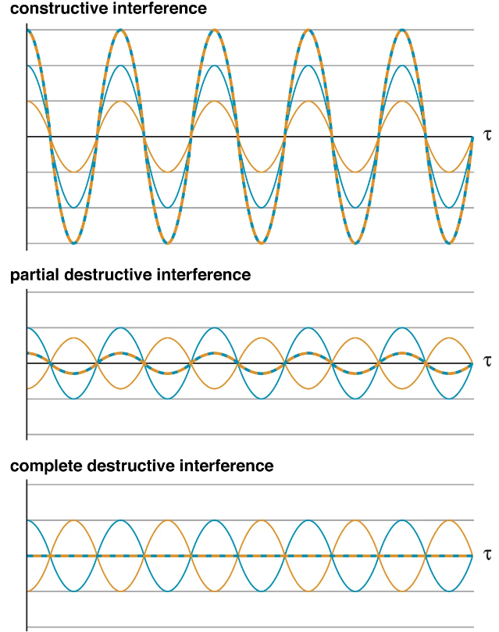
Grafinis bangų sudėties vaizdavimas
Kai dvi vienodo bangos ilgio (rodomos mėlynai ir geltonai) bangos yra tos pačios svyravimo fazės bet skirtingos amplitudės, jos sudaro naują bangą (rodomą mėlynomis ir geltonomis juostelėmis), kurios amplitudė lygi jų amplitudžių sumai. Vyksta interferencijos maksimumas.
Kai dvi bangos yra priešingų fazių, jos arba sudaro naują sumažintos amplitudės bangą, arba panaikina viena kitą. Stebime interferencijos minimumą.
Daug sudėtingesni modeliai atsiranda, kai sąveikauja skirtingo bangos ilgio bangos.
https://www.geogebra.org/m/z57naxTr
Notes:
https://www.britannica.com/science/principle-of-superposition-wave-motion

Slide 6
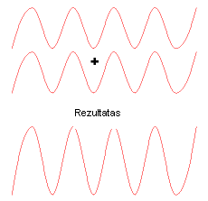
Amplitudė padidėja

Slide 7
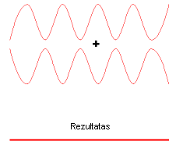
Svyravimai nuslopsta

Slide 8
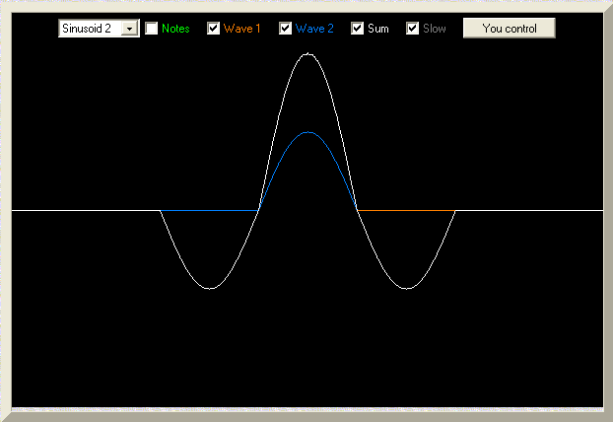
http://zonalandeducation.com/mstm/physics/waves/interference/waveInterference2/WaveInterference2.html

Slide 9
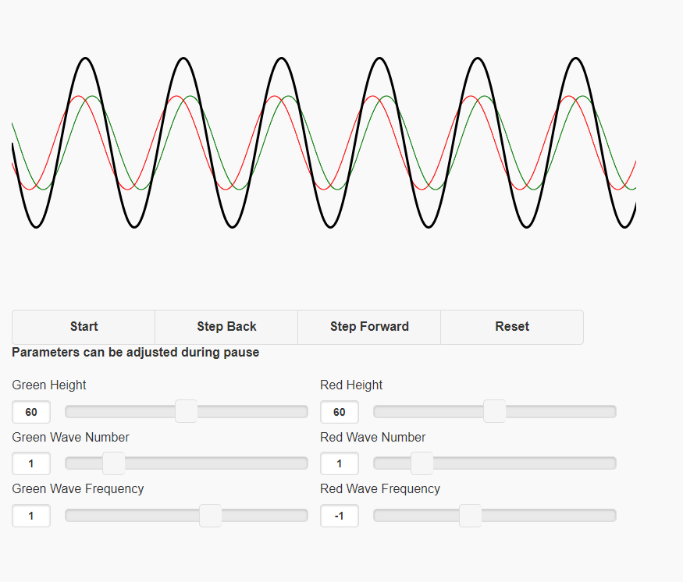
https://galileoandeinstein.phys.virginia.edu/more_stuff/Applets/AddingSineWaves/index.html

Slide 10
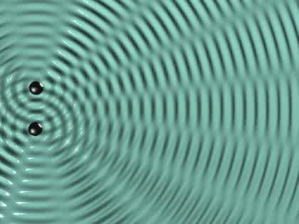

Slide 11
Interferenciniai maksimumai
Interferencijos maksimumai susidaro tose erdvės vietose, kur bangų eigos skirtumas lygus lyginiam pusbangių skaičiui:
čia k = 0, 1, 2, 3, … − sveikasis skaičius, λ− šviesos bangos ilgis.

Slide 12
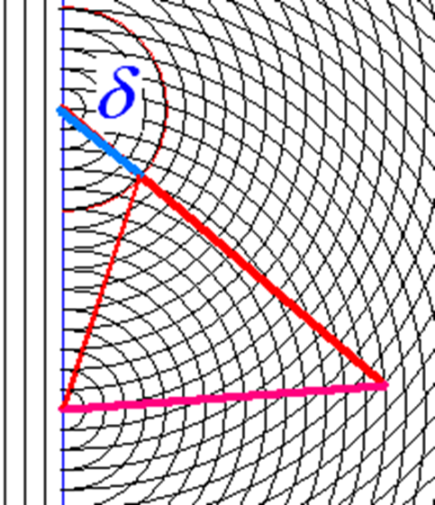
Interferenciniai minimumai
Interferencijos minimumai yra tose erdvės vietose, kur bangų eigos skirtumas lygus nelyginiam pusbangių skaičiui:
Bangų eigos skirtumas

Slide 13
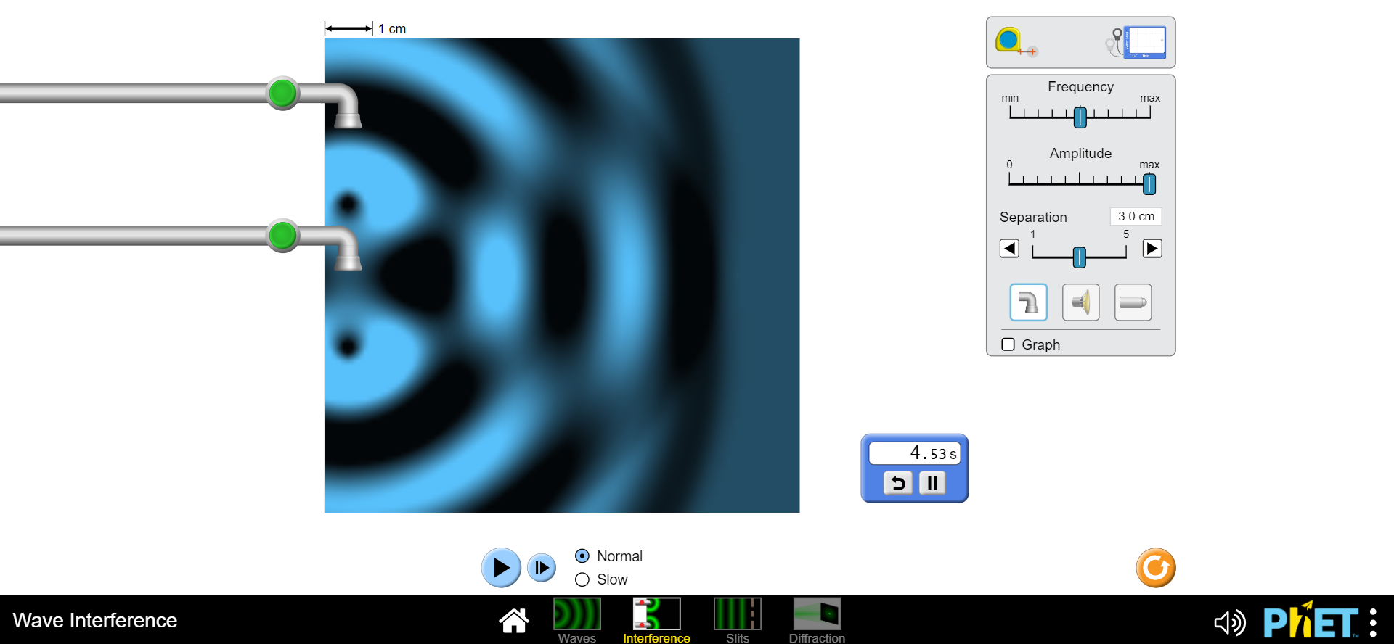
Atlikite bangų sudėties virtualų tyrimą https://phet.colorado.edu/sims/html/wave-interference/latest/wave-interference_all.html?locale=lt
Ruletė
Keičiame bangų dažnį
Keičiame bangų amplitudę
Keičiame atstumą tarp šaltinių

Slide 14
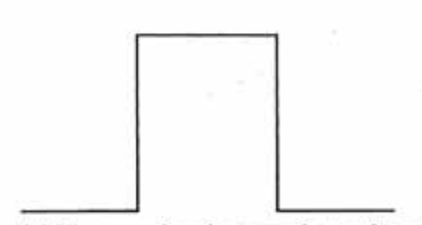
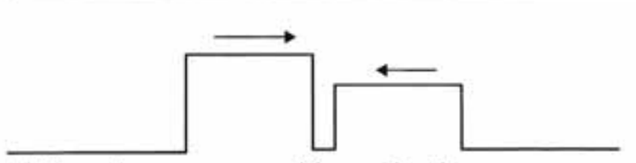
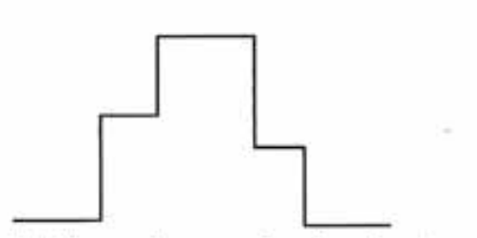
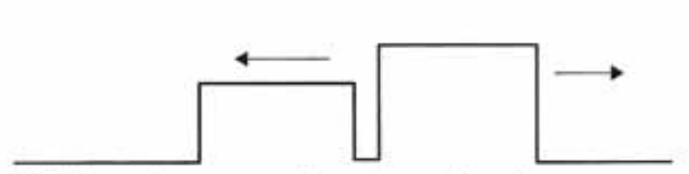
Bangų superpozicija
1
3
2
4
Jei interferuojančių bangų intensyvumas nėra labai didelis, galioja superpozicijos principas (t. y. atstojamasis banginis virpesys bet kuriame taške lygus sumuojamų banginių virpesių geometrinei sumai).
Notes:
https://www.vle.lt/straipsnis/bangu-interferencija/

Slide 15
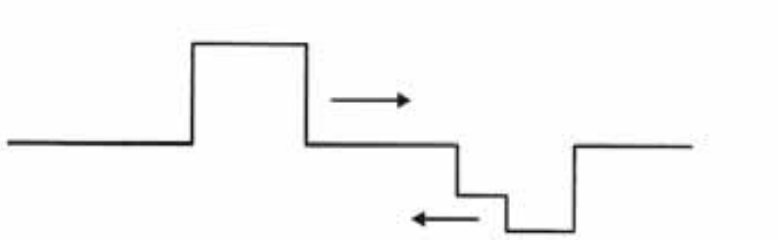
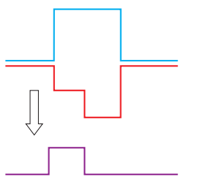
Pavaizduokite 3 prasilenkimo etapus

